Slide 1
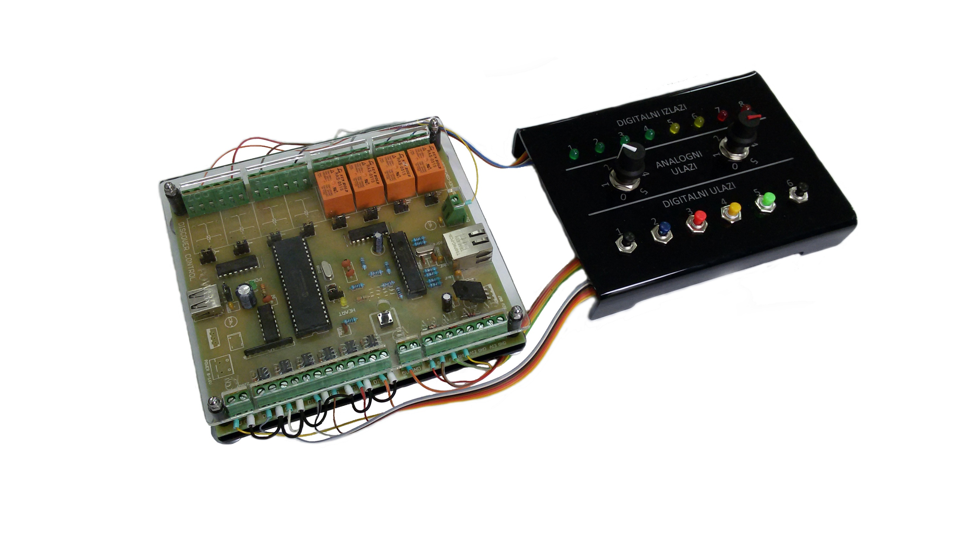
Mehatronika
PLC zadaci

Slide 2
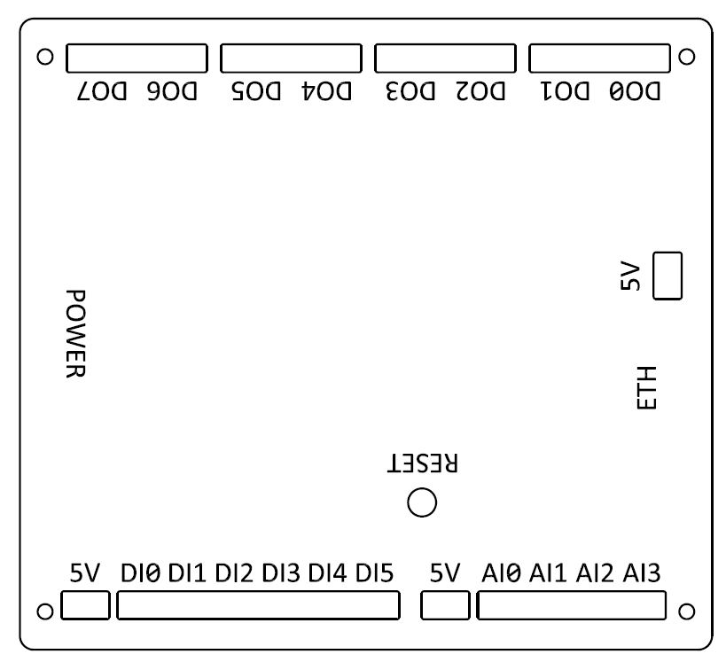
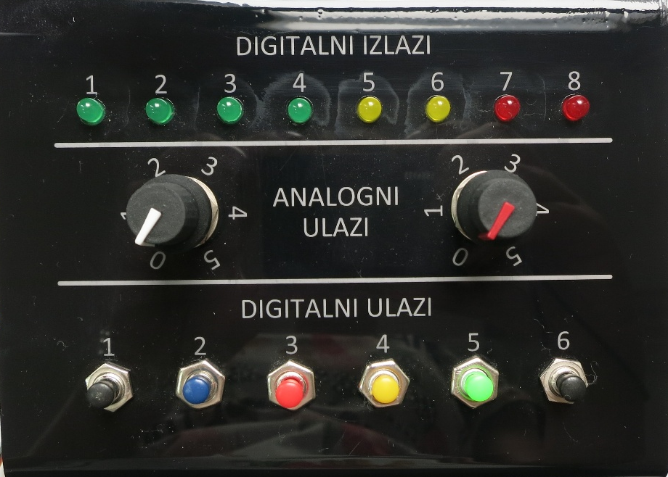

Slide 3
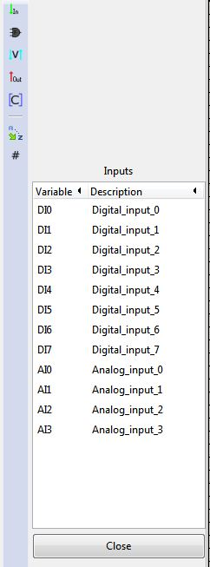
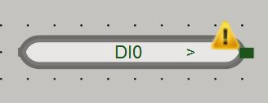
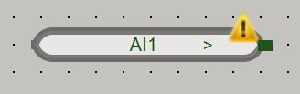
Ulazi - Inputs
Digitalni ULAZ 1
Analogni ULAZ 2

Slide 4
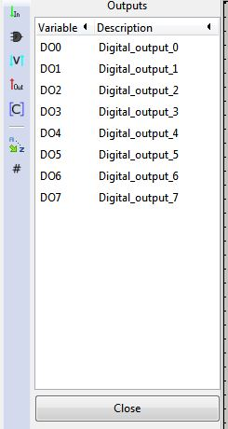
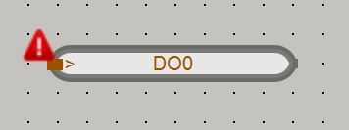
Izlazi - Outputs
Digitalni IZLAZ 1

Slide 5
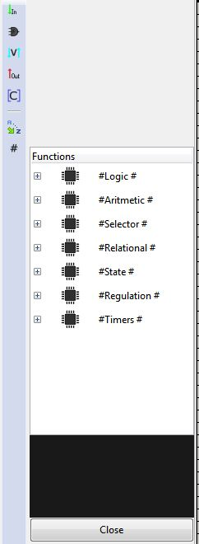
Funkcije - Functions

Slide 6
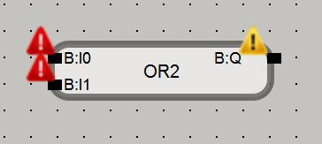
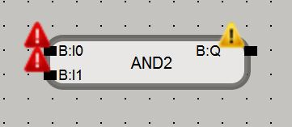
Funkcije – Logička kola
ILI KOLO
IZLAZ = 1 ukoliko je A = 1 ILI B = 1
I KOLO
IZLAZ = 1 ukoliko su I A = 1 I B = 1

Slide 7
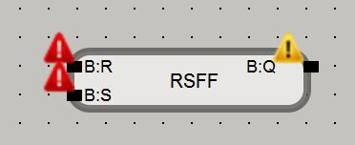
Funkcije – RS Flip Flopovi – RS bistabilno kolo
R = Reset
S = Set
Ukoliko je S = 1 i R = 0 onda je IZLAZ = 1
Ukoliko je R = 0 onda je IZLAZ = 0

Slide 8
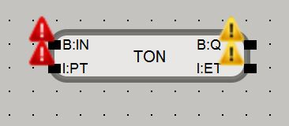
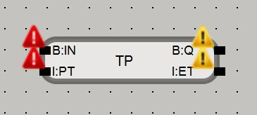
Funkcije - Tajmeri
TON TAJMER
IZLAZ = 1
POSLE VREMENSKOG PERIODA PT
TP TAJMER
IZLAZ = 1
ZA VREME TRAJANJA
VREMENSKOG PERIODA PT

Slide 9

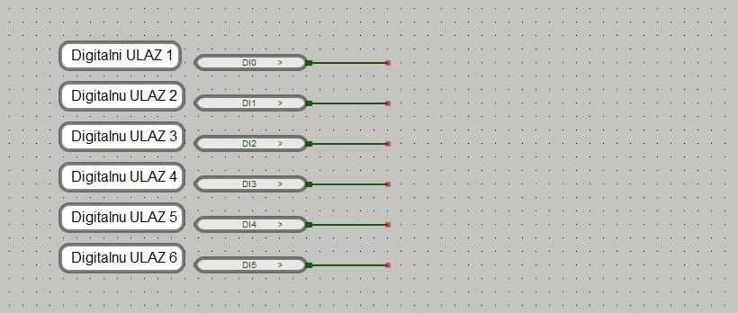
Zadatak 1
Pročitati digitalni signal sa _1_ ulaza.

Slide 10
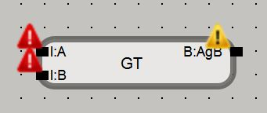
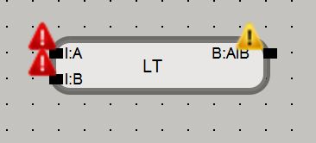
Funkcije - Relacije
VEĆE OD
IZLAZ = 1 ukoliko je A > B
MANJE OD
IZLAZ = 1 ukoliko je A < B

Slide 11
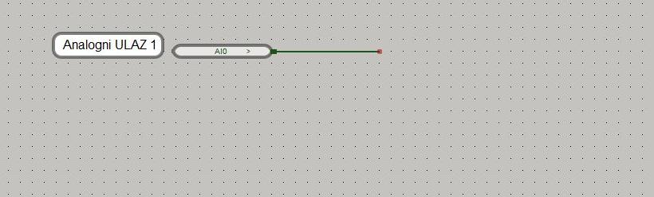
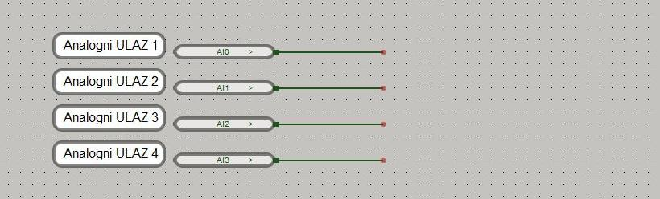
Zadatak 2
Pročitati analogni signal sa _1_ ulaua.

Slide 12
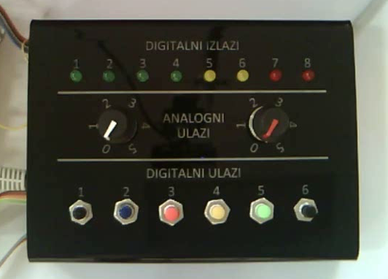
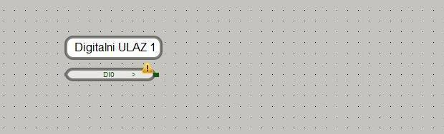
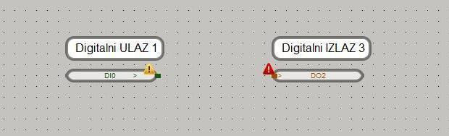
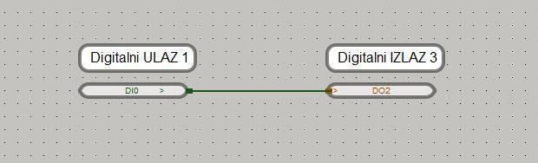
Zadatak 3a
Upaliti diodu
Komandom sa jednog eksternog tastera
Komandom ili sa jednog ili sa drugog eksternog tastera
Komandom sa oba tastera zajedno pritisnuta

Slide 13
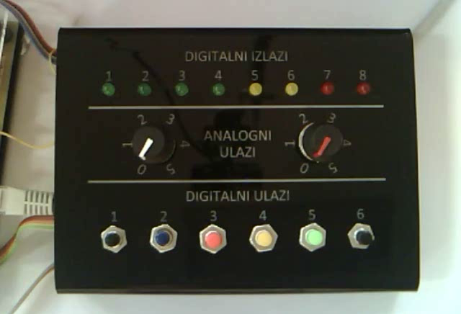
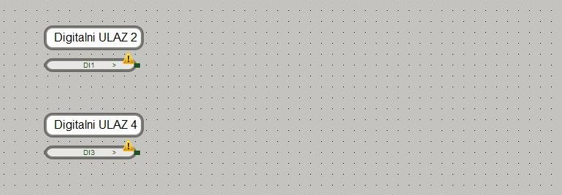
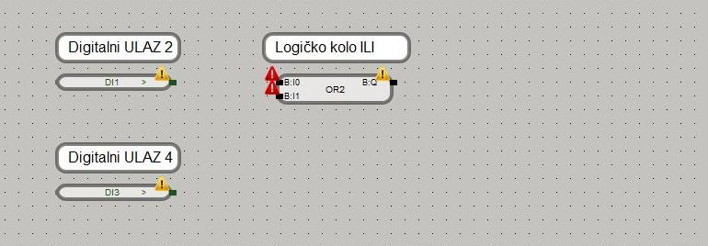
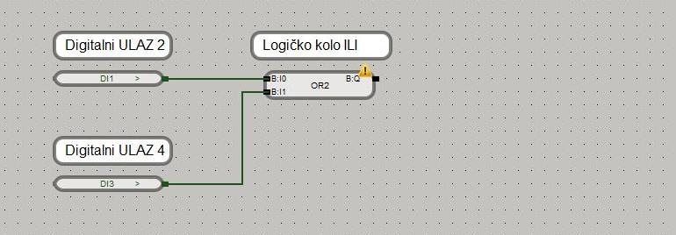
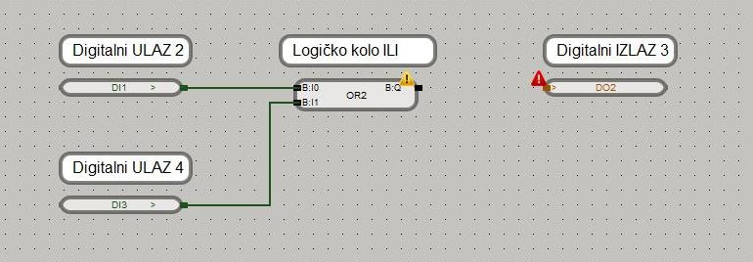
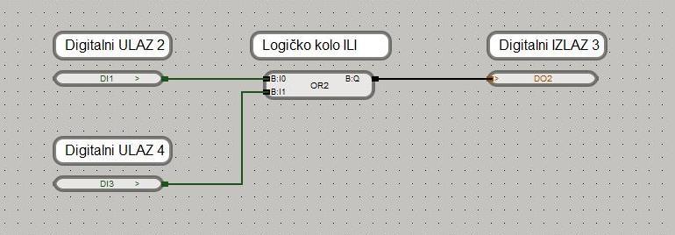
Zadatak 3b
Upaliti diodu
Komandom sa jednog eksternog tastera
Komandom ili sa jednog ili sa drugog eksternog tastera
Komandom sa oba tastera zajedno pritisnuta

Slide 14
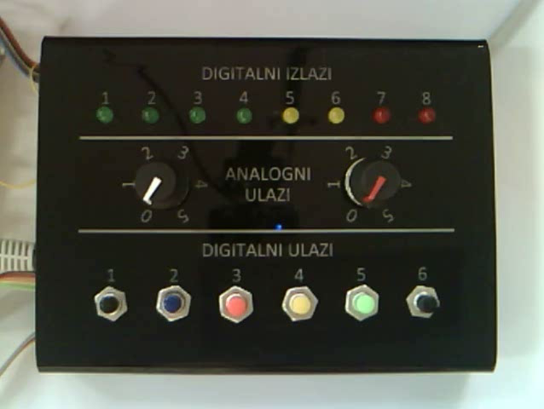
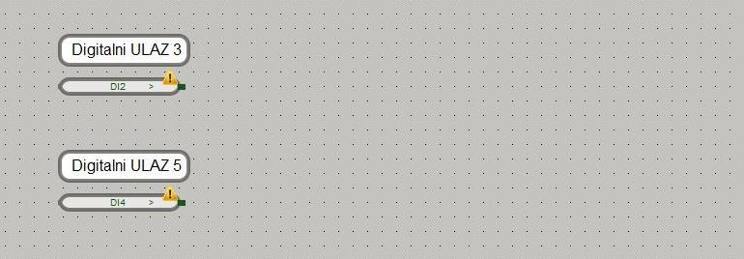
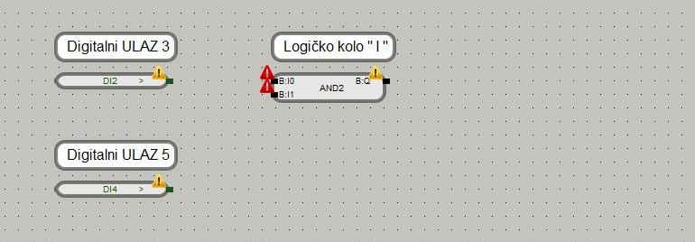
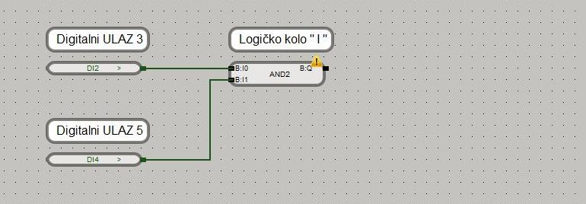
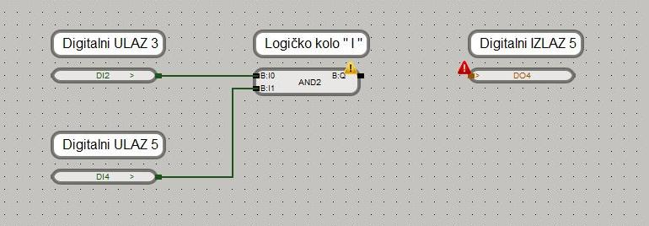
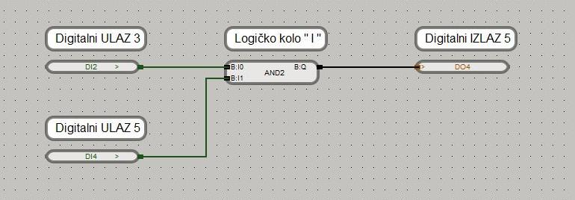
Zadatak 3c
Upaliti diodu
Komandom sa jednog eksternog tastera
Komandom ili sa jednog ili sa drugog eksternog tastera
Komandom sa oba, zajedno pritisnuta tastera

Slide 15
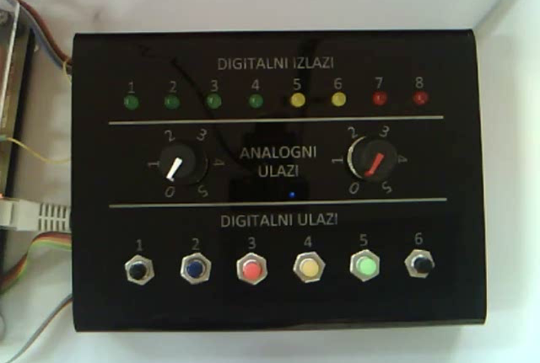
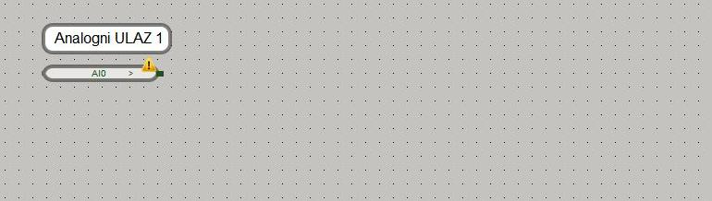
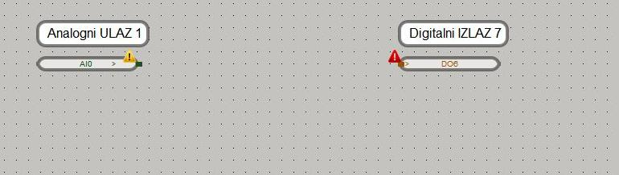
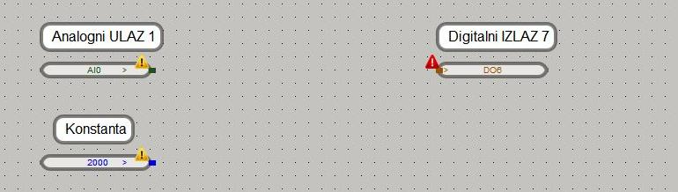
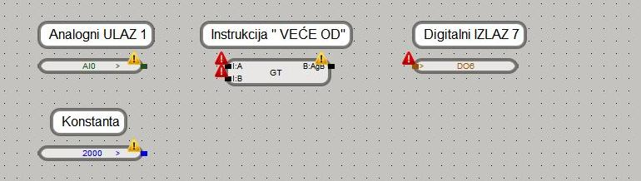
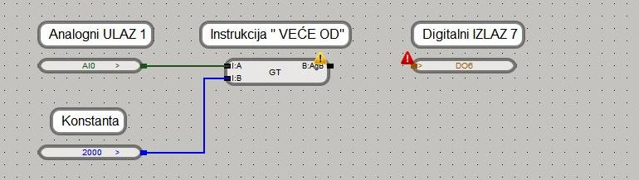
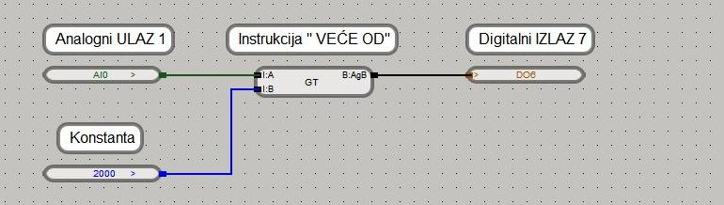
Zadatak 4
Uključiti LE diodu _7_ ukoliko analogna vrednost pređe _2000_.

Slide 16
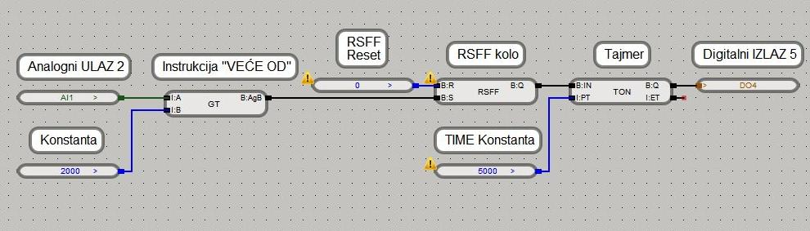
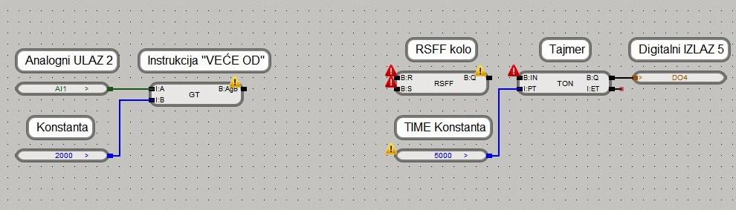
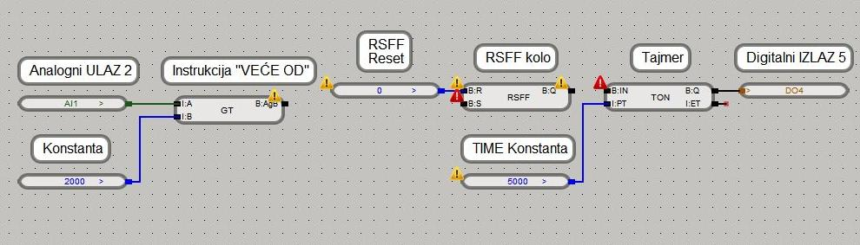
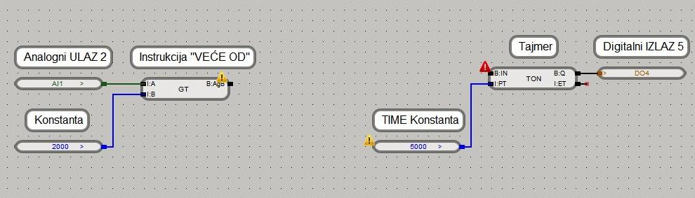
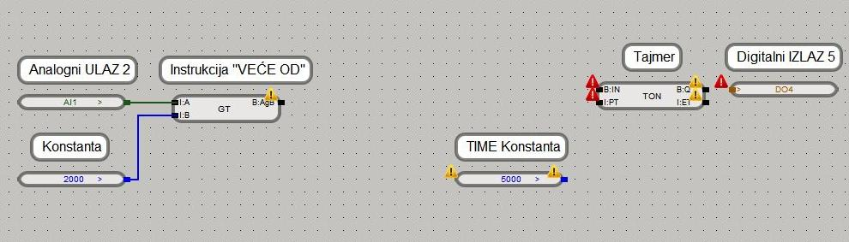
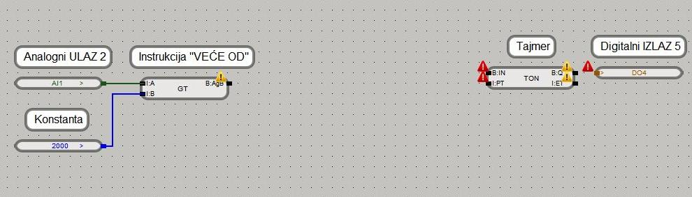
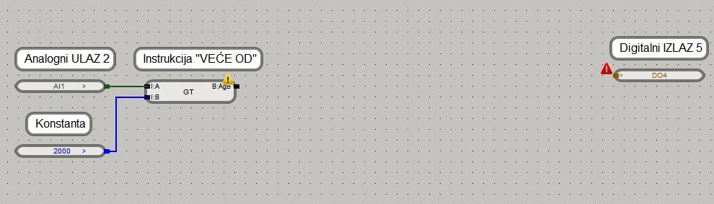
Zadatak 5
Uključiti LE diodu _5_ posle 5 sekundi pošto analogna vrednost pređe_2000_. Kada se ispuni ovaj uslov LE dioda ostaje upaljena nezavisno od ulazne veličine.

Slide 17
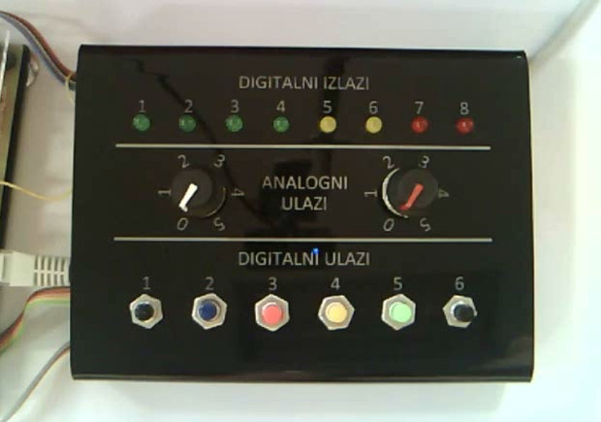
Zadatak 5
Uključiti LE diodu _5_ posle 5 sekundi pošto analogna vrednost pređe_2000_. Kada se ispuni ovaj uslov LE dioda ostaje upaljena nezavisno od ulazne veličine.

Slide 18






Zadatak 6
Upaliti LE diodu _6_ posle 5 sekundi pošto je pritisnut taster _5_. Kada se ispuni ovaj uslov LE dioda ostaje upaljena nezavisno od ulazne veličine.

Slide 19




Zadatak 7
Na pocetku dioda 4 je upaljena. Pritiskom na taster 2ugasiti diodu na 5 sekundi. Po isteku 5 sekundi dioda se ponovo pali.

